Slide 1
MEAN Stack Front to Back
(MEANAuthApp)
클라우드 서비스 Heroku에 포팅하기

Slide 2
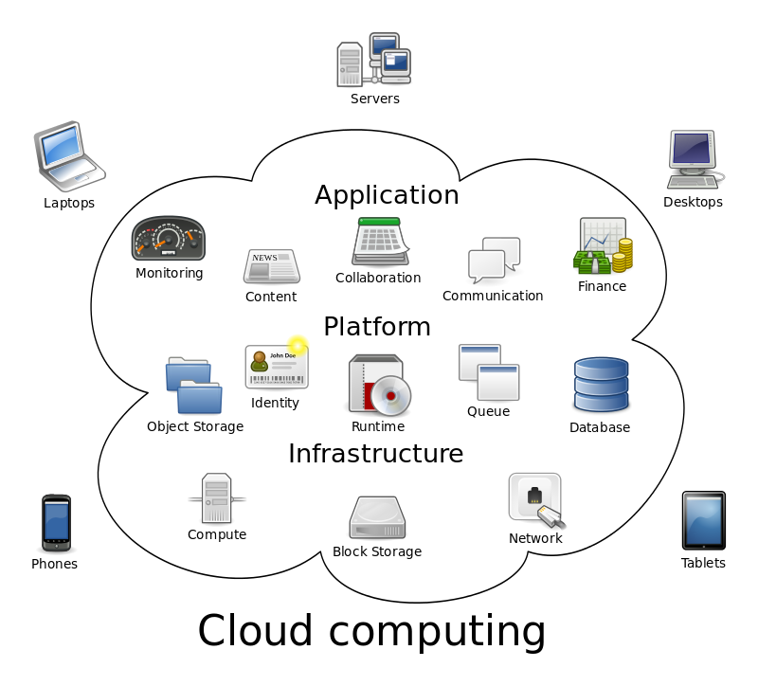
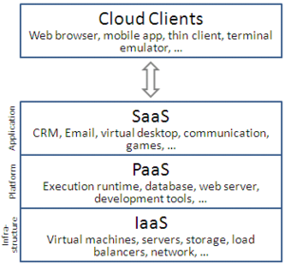
클라우드 컴퓨팅

Slide 3
클라우드 컴퓨팅
8 Top Node.js Hosting Services
  Amazon Web Services
  Heroku
  AppFog
  Microsoft Azure
  RedHat OpenShift
  EngineYard
  Xervo (Formerly Modulus)
  Joyent
https://www.netguru.co/blog/nodejs-hosting-services

Slide 4
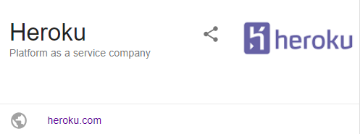
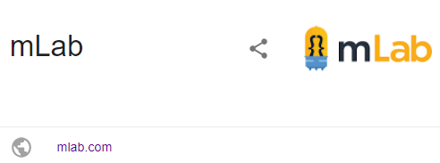
사용할 클라우드 서비스
Node.js
Platform-as-a-service
MongoDB
Database-as-a-Service

Slide 5


Heroku
https://www.heroku.com/
  무료 클라우드 서비스 제공. 회원가입 필요

Slide 6
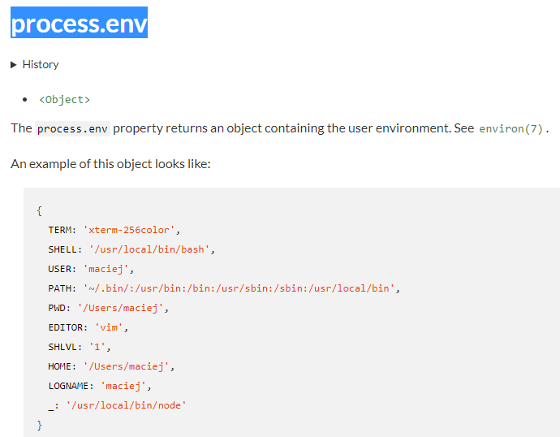
준비
app.js 에서 포트번호 설정 수정
// Port Number
const port = process.env.PORT || 3000;
클라우드 서버에서 할당하는
환경변수 PORT를 포트번호로 사용
process.env 는
node.js에서 사용하는
사용자 환경 객체

Slide 7
준비
auth.service.ts 에서 호스트 주소를 상대주소로 수정
prepEndpoint(ep) {
// 1. localhost에 포팅시
return 'http://localhost:3000/' + ep;
// 2. Heroku 클라우드 서버에 포팅시
// return ep;
}
registerUser(user): Observable<any> {
const registerUrl = this.prepEndpoint('users/register');
return this.http.post<User>(registerUrl, user, httpOptions);
}
authenticateUser(login): Observable<any> {
const loginUrl = this.prepEndpoint('users/authenticate');
return this.http.post<Login>(loginUrl, login, httpOptions);
}
getProfile(ptoken, ctime, auth): Observable<any> {
중략…
const profileUrl = this.prepEndpoint('users/profile');
return this.http.get(profileUrl, httpOptions1);
}

Slide 8
서비스 빌드
수정된 내용으로 서비스 다시 빌드
  > cd angular-src
  > ng build

Slide 9
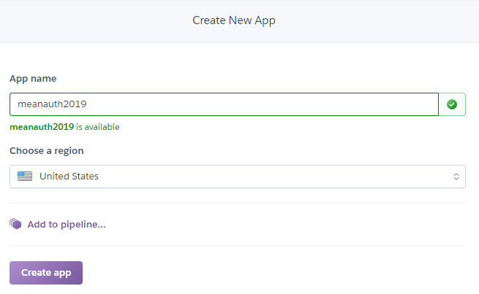
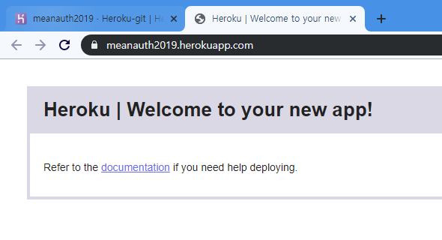
Heroku 접속
Heroku 접속, 서비스 가입, 로그인
  https://www.heroku.com/
Dashboard 에서 새로운 app 생성
Open app
앱 생성 완료

Slide 10
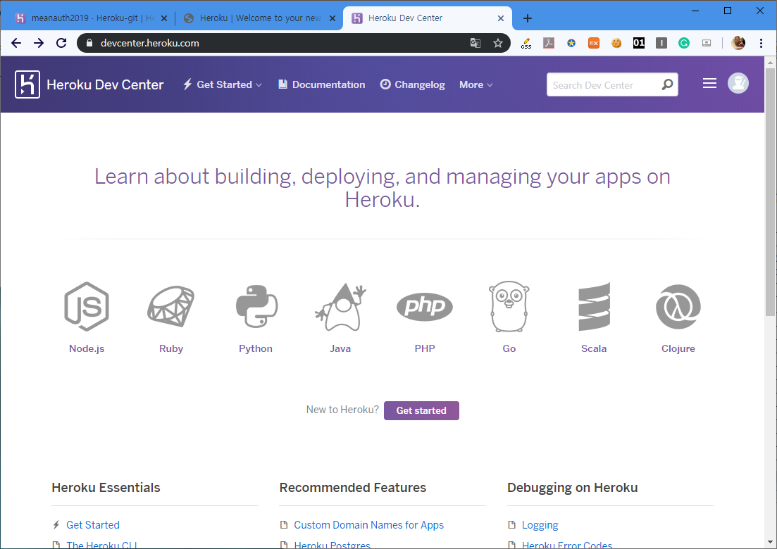
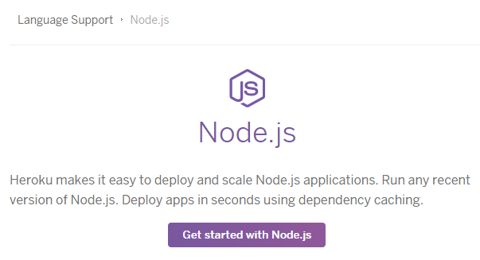
Heroku CLI 설치
https://devcenter.heroku.com/ 접속
Node.js 선택
Get started with node.js

Slide 11
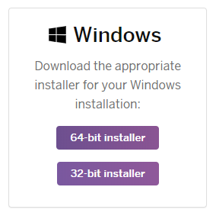
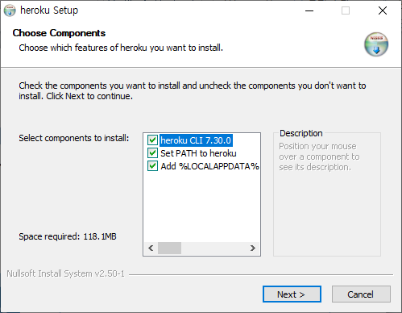

Heroku CLI 설치
Heroku Command Line Interface (CLI) 설치
  windows 버전
설치 완료 후 하단의 “I have installed the Heroku CLI” 버튼 클릭

Slide 12
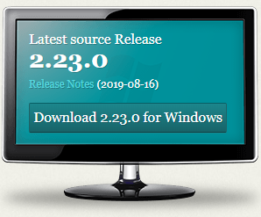
Git 설치
Git이란?
  source 관리를 위한 분산 버전 관리 시스템
  최초로 리눅스 토발즈가 리눅스 커널 개발에 이용하려고 개발
Git 설치
  https://git-scm.com/
  최신 버전은 2.23.0

Slide 13
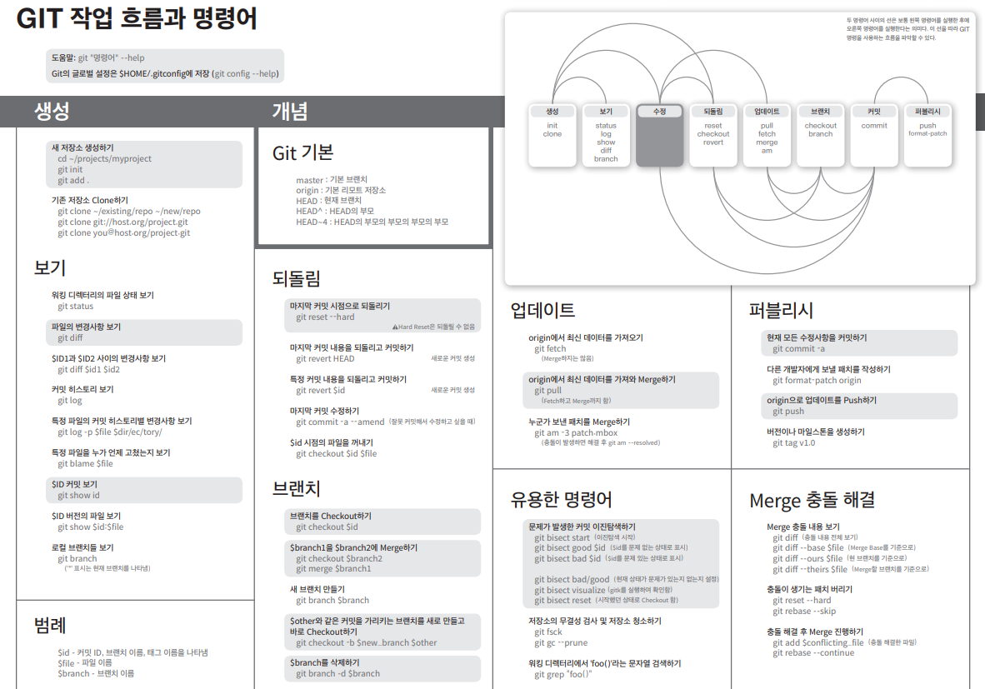
Google에서 ‘git 명령어’ 검색

Slide 14
Git 저장소 초기화
CMD에서 프로젝트 폴더로 이동
  > cd meanauthapp
Git 버전 확인
  > git --version
Git 저장소 초기화
  > git init

Slide 15
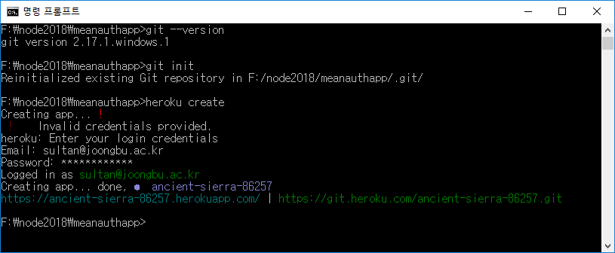
새로운 app 생성
프로젝트 폴더에서
  > heroku create 앱이름 (heroku 서버에 새로운 app 생성)
    앱이름 지정 가능, 앱이름이 서버에서 유일하게 구별되어야 유효함
  > heroku login (브라우저 통해서 로그인 클릭)
  생성된 App 주소 확인
주소 복사, 브라우저에서 접속 테스트

Slide 16
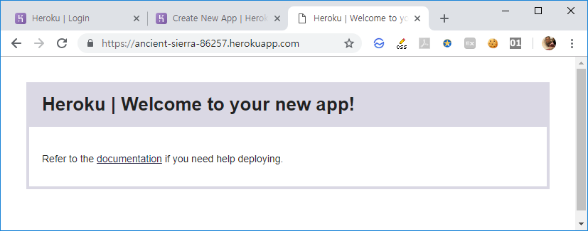
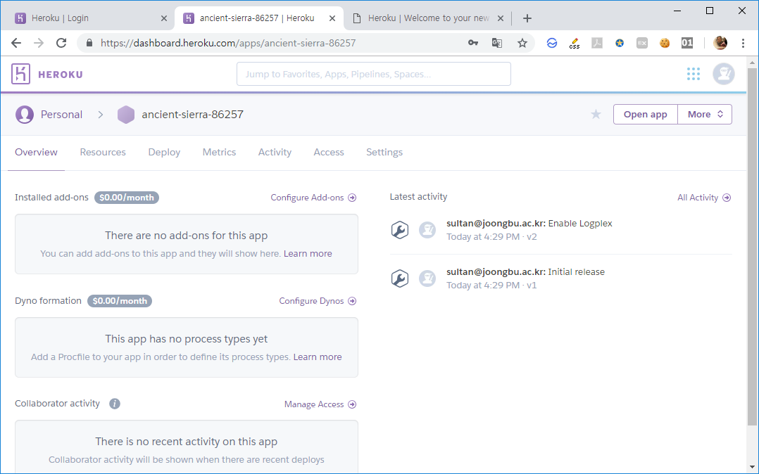
새로운 app 생성
브라우저로 접속 확인
Heroku 대쉬보드에서 추가된 app 확인. 설정 가능

Slide 17
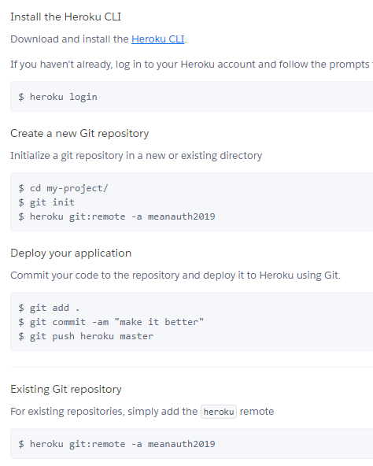
새로운 app 생성
사용 방법
https://dashboard.heroku.com/apps/meanauth2019/deploy/heroku-git

Slide 18
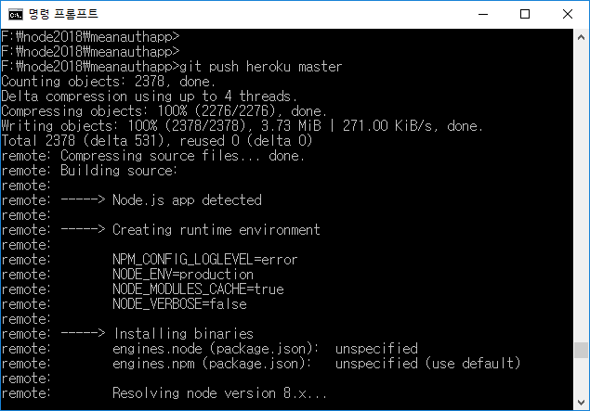
코드 이전, 빌드, 실행
프로젝트 폴더에서
  meanauthapp>
  현재 폴더의 모든 파일들을 git 저장소에 추가
  > git add .
Git 환경설정
  >git config --global user.email "sultan@joongbu.ac.kr"
  >git config --global user.name "Byoungcheon Lee“
Git commit (전송 준비)
  >git commit -am ‘first’
  구별할 수 있는 메시지 추가
Git push (전송 및 컴파일)
  > git push heroku master
  실제 코드 이전, 빌드, 실행

Slide 19
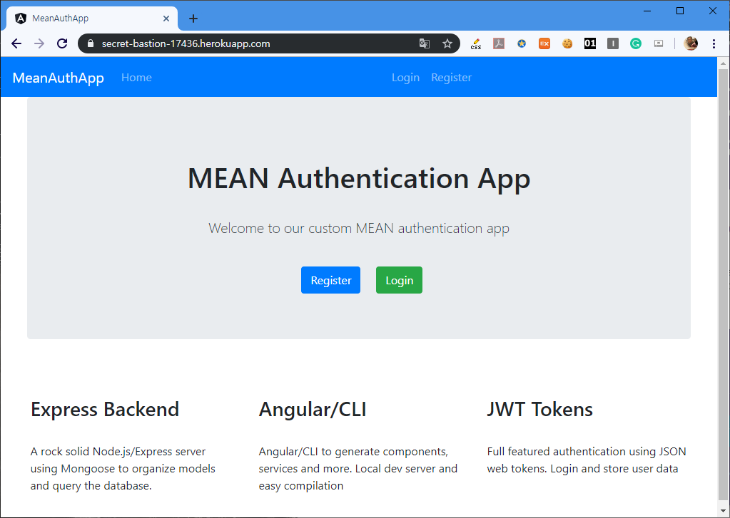
서버 접속 확인
완성 https://secret-bastion-17436.herokuapp.com/
MongoDB 설정 안해서 실제 DB 연결 동작(사용자등록,로그인)은 안됨

Slide 20
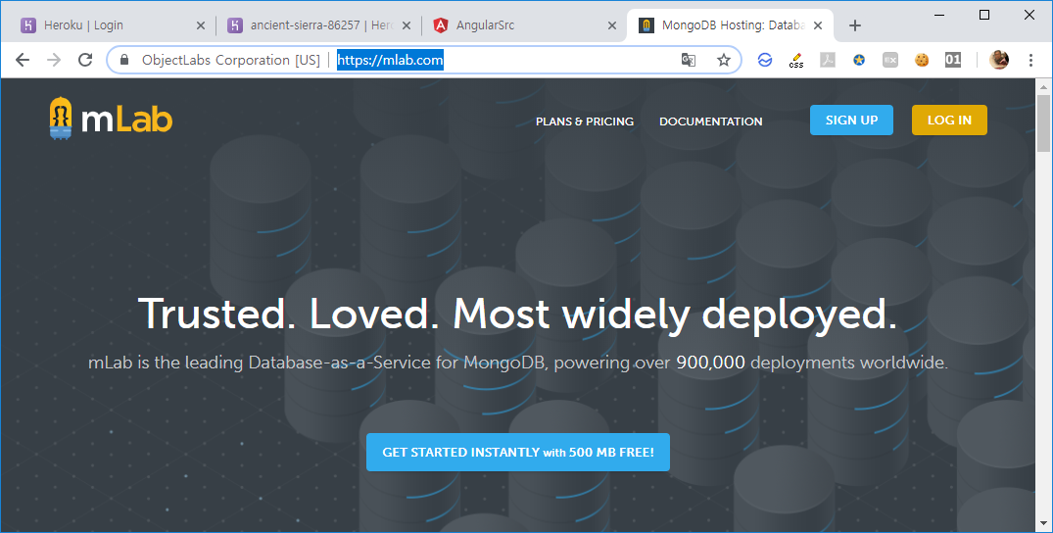
mlab (클라우드 MongoDB 서비스)
mlab
  https://mlab.com/
  MongoDB 기반 클라우드 DB 서비스 (DB-as-a-service)
  회원 가입 필요

Slide 21
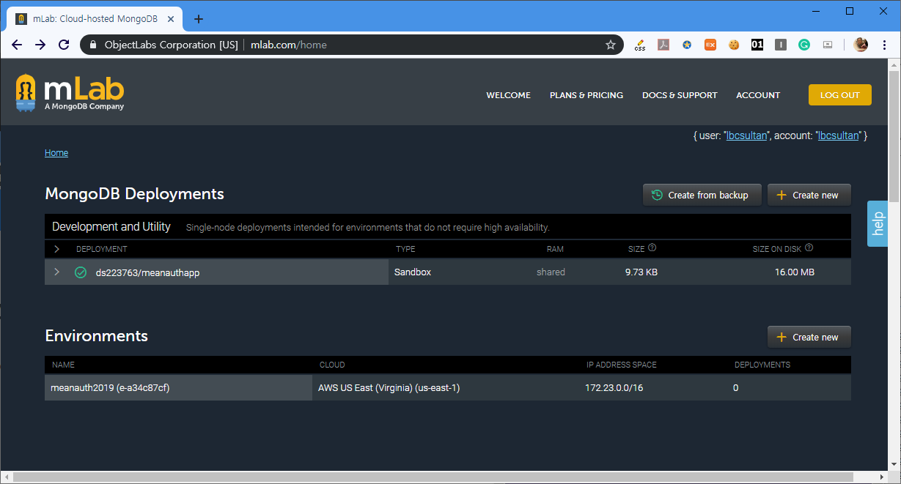
mlab
mlab.com에 로그인, DB 생성
DB 추가됨
Create new → sandbox (free) → region → database name → submit order
(meanauth2019)

Slide 22
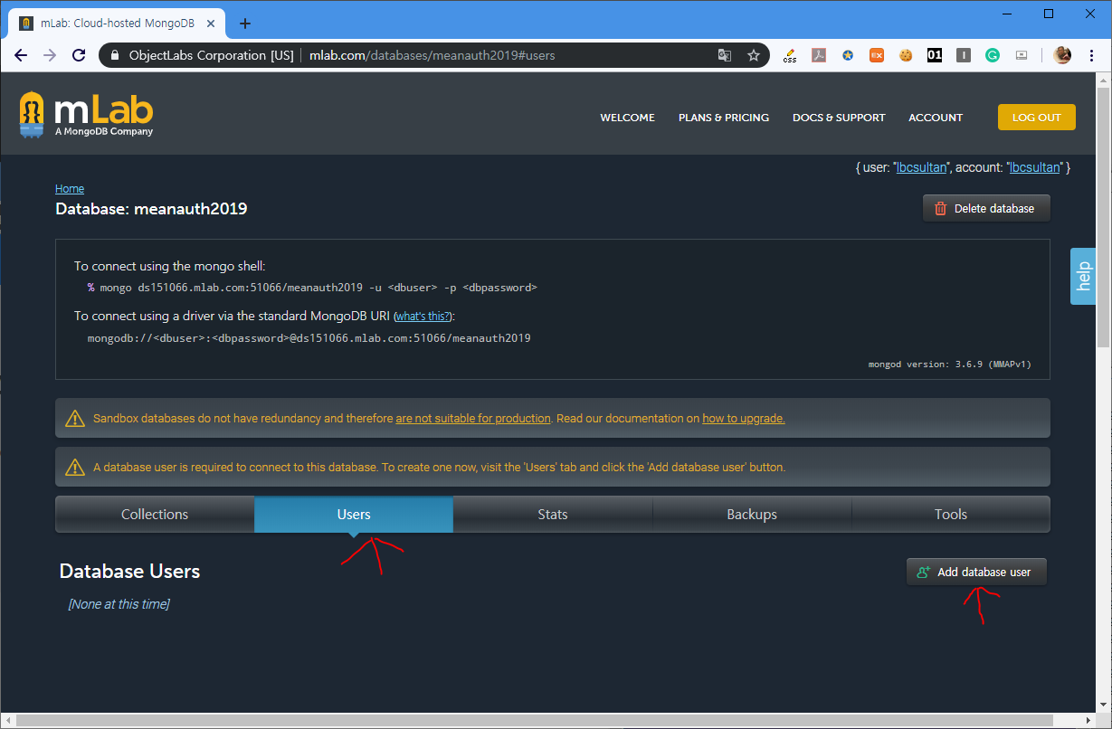
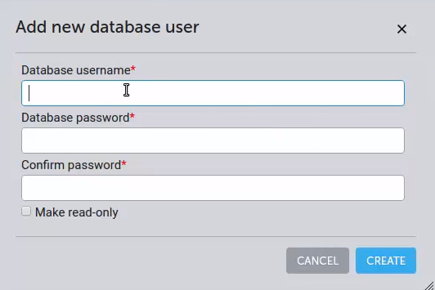
mlab
DB User 생성

Slide 23
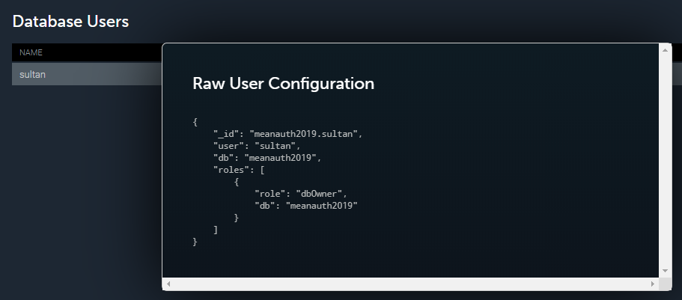
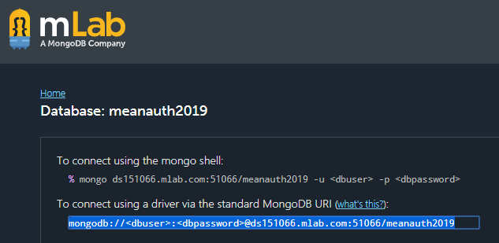
mlab
이 부분 복사
mongodb://<dbuser>:<dbpassword>@ds151066.mlab.com:51066/meanauth2019

Slide 24
mlab
config/database.js 수정
  mlab의 DB 주소로 수정
  생성한 user/password 정보 입력
Git
  > git add .
  > git commit -m ‘Dblink’
  > git push heroku master
module.exports = {
// database: 'mongodb://localhost:27017/meanauth',
database: 'mongodb://sultan:sultan123456@ds151066.mlab.com:51066/meanauth2019',
secret: 'yoursupersecret-dfljksdlfkj'
}
add → commit → push

Slide 25
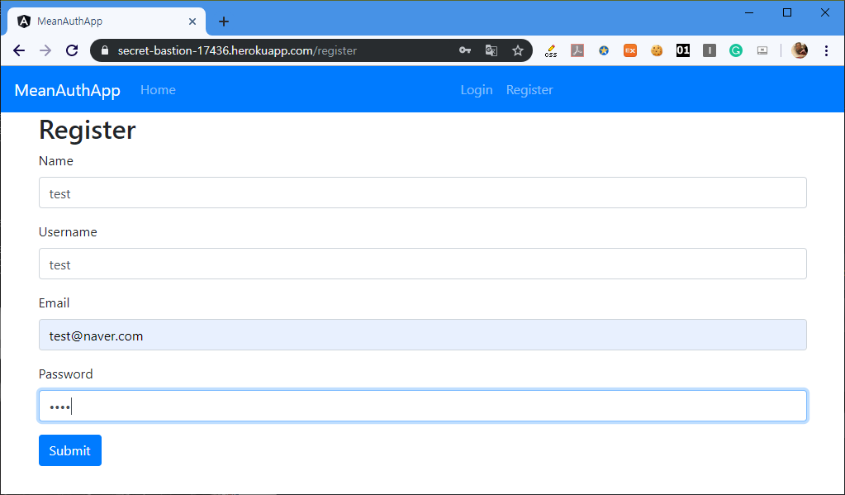
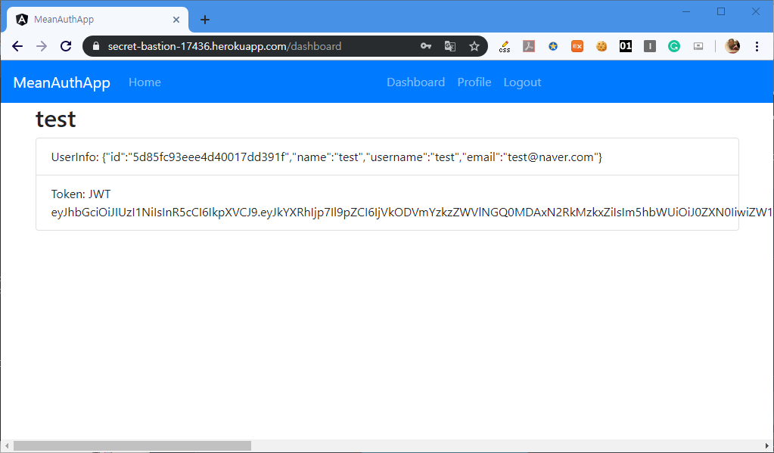
최종 완성
서버 재접속
  https://secret-bastion-17436.herokuapp.com/
  새로운 사용자 등록, 로그인 기능 확인
성공

Slide 26
과제
클라우드에 포팅한 자신의 서비스를 자신의 홈페이지에 링크하기 (중간고사 실무과제로 평가함)
  서비스의 개인화 – 자신의 이름, 홈페이지주소 링크, 별도의 기능 등 자신을 구별할 수 있는 내용을 추가함
  mlab DB 사용 환경 설정
  Heroku 서비스에 포팅
  완성된 서비스 주소를 자신의 isweb 홈페이지에 링크

